Slide 1
自动控制系统的类型和组成
© 西安交通大学电子与信息学部 蔡远利 教授

Slide 2
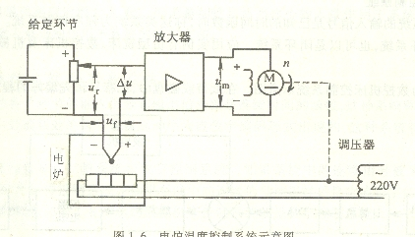
3.1 恒值自动调节系统
恒值自动调节系统的控制输入是恒定值，要求被控量（液面水位、温度等）保持给定值不变，例如液面控制系统、直流电动机调速系统、温度调节系统等。

Slide 3
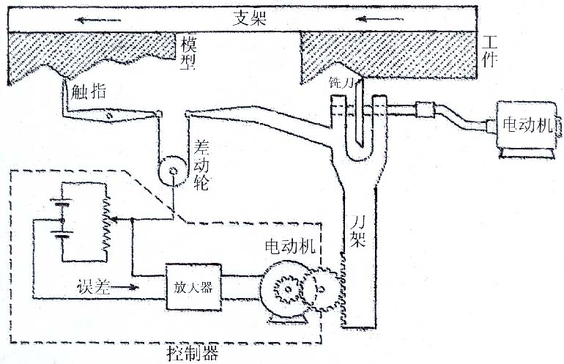
3.2 程序自动控制系统
程序自动控制系统的给定信号按预先编制的程序确定，要求被控量按相应的规律随控制信号变化，例如机械加工中的数控机床等。

Slide 4
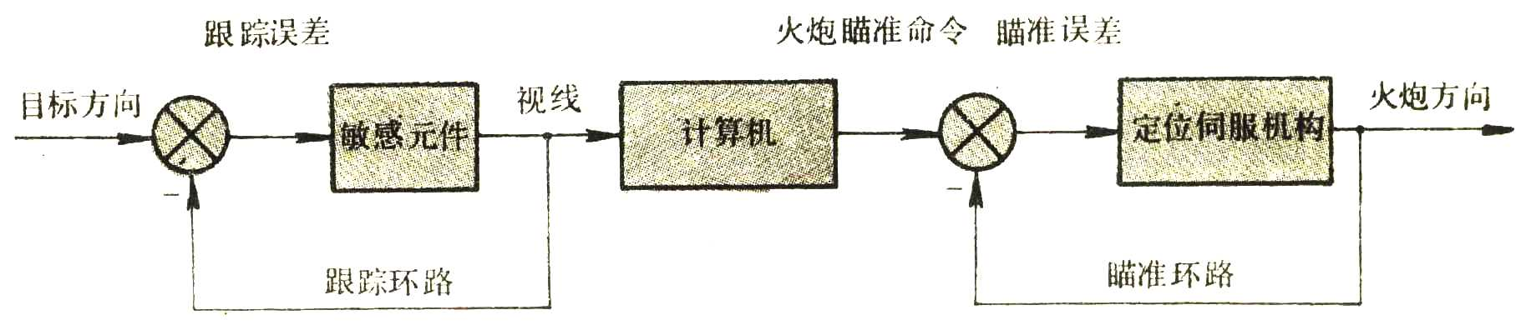
3.3 随动系统（伺服系统）
随动系统（也称为伺服系统）的控制输入是变化规律未知的时间函数，系统的任务是使被控量按同样的规律变化，并与输入信号的偏差保持在规定范围内，例如函数记录仪、自动火炮系统和飞机/导弹自动驾驶系统等。

Slide 5
自动控制系统的组成
给定环节：产生给定的输入信号
反馈环节：对系统输出（被控制量）进行测量，将它转换成反馈信号
比较环节：将给定的输入信号和反馈信号加以比较，产生“误差”信号
控制器（调节器）：根据误差信号，按一定规律产生相应的控制指令
执行环节（执行机构）：将控制信号进行功率放大，并能使 被控对象的被控量变化
被控对象：控制系统所要控制的设备或生产过程，它的输出就是被控量

Slide 6
自动控制系统的框图
扰动
给定输入
误差
给定环节
+
输出
控制器
放大环节
执行环节
被控对象
_
反馈信号
反馈环节

Slide 7
自动化仪表
传感器 实现对信号的检测并将被测的物理量变换为另一个物理量 (通常是电量) ，例如热电偶；
变送器 与传感器配套，使输出成为标准信号。例如对DDZ Ⅲ 电动单元组合仪表，标准信号为4 –20ma ；
控制器（调节器） 采用模拟信号的调节器使用较多，它接受来自被控对象的测量值和给定值或它们的误差，并根据一定的控制（调节）规律产生输出信号以推动执行机构（执行器）。 控制器起了图3.4中给定环节、比较环节和控制器三者的作用；
放大器 用以增加信号的幅度或(和)功率，如晶体管放大器，也可以由电信号放大到气动信号（如电-气转换器）；
执行机构 接受控制器来的信息并对被控对象施加控制作用，如电动机。工业控制常用的执行机构是气动薄膜调节阀、液压伺服马达、电动调节阀等。

Slide 8
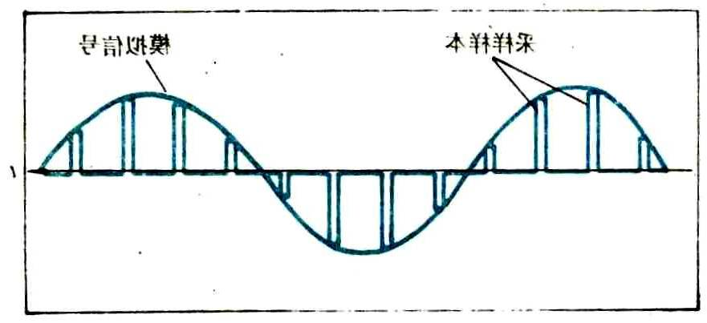
计算机控制系统
输 入
给定值
连续
偏差
离散
偏差
数字
偏差
数 字
控制量
离 散
控制量
连 续
控制量
连续
输出
模-数
转换器
计算机中央处理器
数-模
转换器
保持器
被控对象
+
_

Slide 9
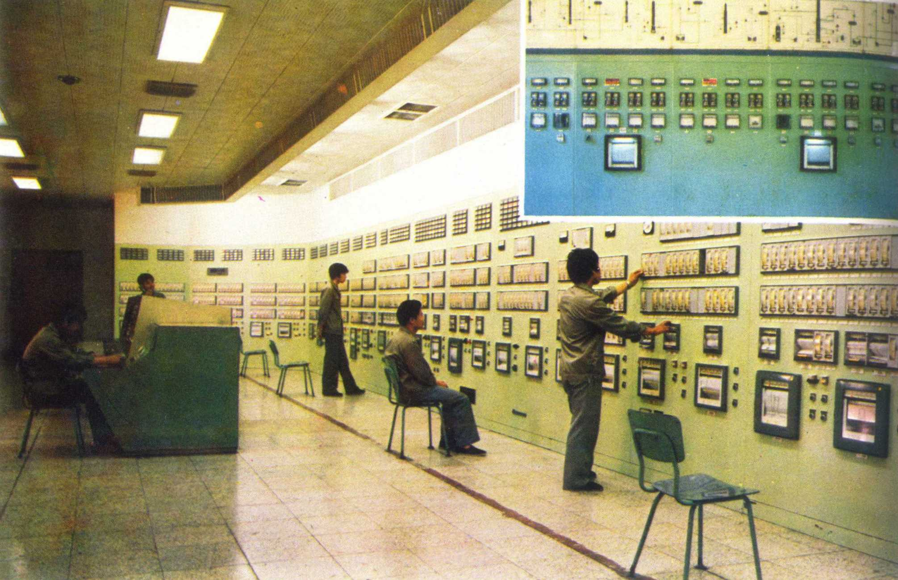
生产过程控制系统
在石油、化工、冶金、电力、轻工和建材等工业生产中连续的或按一定程序周期进行的生产过程的自动控制系统称为生产过程控制系统。其目的是保持生产稳定、降低消耗、降低成本、改善劳动条件、促进文明生产、保证生产安全和提高劳动生产率等，是20世纪以来科学与技术进步的特征，是工业现代化的标志。
电厂中央控制室

Slide 10
远距离测量（遥测）系统
来 自 被 测 对 象
纪录单元
数 据 处 理 单 元
数 据 采 编 单 元
发 送 单 元
接 收 单 元
解 编 单 元
传 感 单 元
变 换 单 元
存储纪录重放单元
有线
无线
显示单元
发送端
接收端
遥测系统是指具有对一定距离的被测对象的某些参数进行测量、传输和处理功能的系统，即是将对象参量的近距离测量值传输至远距离的测量站来实现远距离测量的系统。

Slide 11
远距离控制(遥控)系统
发 生 器
遥控指令
指 令 编 码 器
调 制 器
发 射 机
信 道
接 收 机
解 调 器
译 码 器
执 行 机 构
被 控 对 象
反 馈 环 节
通过通信技术对远距离被控对象进行控制的系统

Slide 12
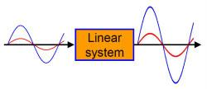
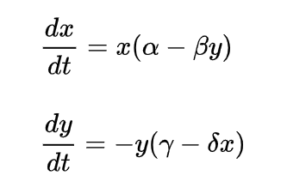
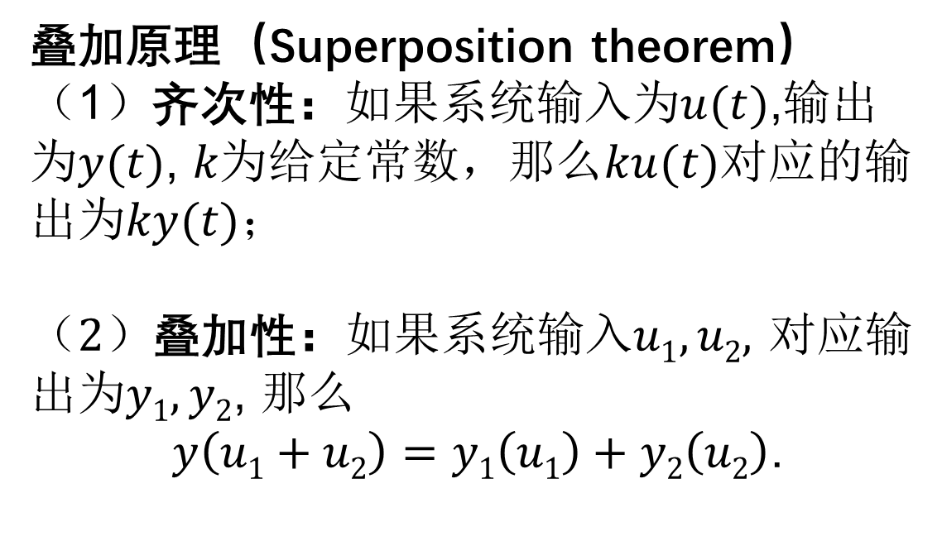
线性与非线控制系统
如果一个系统的输入、输出满足叠加原理，该系统称为线性系统，否则为非线性系统。
叠加原理（Superposition theorem）
$（$1）齐次性：如果系统输入为$u(t)$,输出为$y(t)$, $k为$给定常数，那么$ku(t)$对应的输出为$ky(t)$；
$（2$）叠加性：如果系统输入$u1,u2,$ 对应输出为$y1,y2$, 那么
$y\left(u1+u2\right)=y1\left(u1\right)+y2\left(u2\right)$.

Slide 13
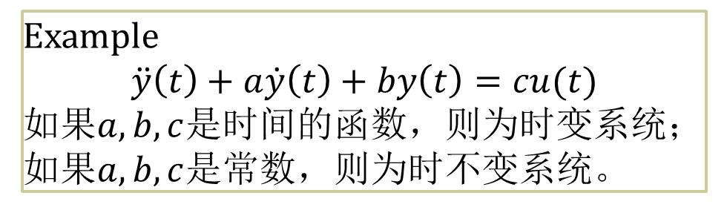
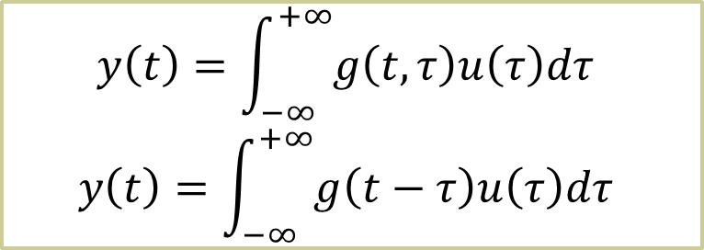
时变系统和时不变系统
时不变系统的特点是系统的自身性质不随时间而变化，又称为定常系统。具体地，系统的响应只取决于输入信号的性态和系统的特性，而与输入信号施加的时刻无关；
如果系统的动态特性与控制系统的初始时刻及终止时刻有关，则该系统称为时变系统，也称非定常系统。
$$y\left(t\right)=\int_{−∞}^{+∞}{g\left(t,τ\right)u\left(τ\right)dτ}$$
$$y\left(t\right)=\int_{−∞}^{+∞}{g\left(t−τ\right)u\left(τ\right)dτ}$$
Example
$$\ddot{y}\left(t\right)+a\dot{y}\left(t\right)+by\left(t\right)=cu(t)$$
$如果a,b,c$是时间的函数，则为时变系统；$如果a,b,c$是常数，则为时不变系统。

Slide 14





因果系统与非因果系统
因果系统是指只有当输入信号激励系统时才出现输出（响应）的系统。即在输入信号激励系统之前，因果系统的响应不会出现。
$$y\left(t\right)=\int_{−∞}^{t}{g\left(t,τ\right)u\left(τ\right)dτ}$$
$$y\left(t\right)=\int_{−∞}^{t}{g\left(t−τ\right)u\left(τ\right)dτ}$$
$$u(t)$$
$$y(t)$$
$$0$$
$$t$$

Slide 15
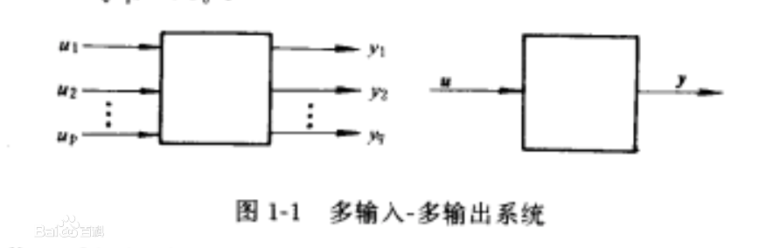

单变量与多变量控制系统
SISO与MIMO系统
$\left\{\begin{aligned}\dot{x}=A(t)x+B(t)u \\ y=C(t)x+D(t)u\end{aligned}\right.$ $\left\{\begin{aligned}\dot{x}=Ax+Bu \\ y=Cx+Du\end{aligned}\right.$
仅有一个输入与一个输出的系统称为单输入一单输出系统，简称SISO系统（但系统内部变量可以有多多）。当系统的输入或输出变量的数目多于一个时，就称为多变量系统，它是现代控制理论研究的主要对象。

Slide 16
小结
控制系统类型有许多种划分，派生出了不同的理论和方法；
经典控制系统（经典控制理论）可以分为恒值调节系统、程序控制系统、随动系统三种；
单回路自动控制系统的组成及框图对于理解本专业核心思想（反馈控制）非常重要。

